Slide 1


PENGANTAR EKONOMI MIKRO
TITO ADITYA PERDANA, S.E., M.E.
Program Studi Manajemen
Fakultas Ekonomi dan Bisnis
Universitas Dian Nuswantoro
Notes:
NOTE:
To change the image on this slide, select the picture and delete it. Then click the Pictures icon in the placeholder to insert your own image.

Slide 2
KONSEP DASAR BIAYA PRODUKSI
Biaya produksi adalah jumlah kompensasi yang diterima pemilik faktor produksi yang dipergunakan dalam proses produksi yang bersangkutan
Konsep biaya sangat erat hubungannya dengan jumlah produk yang dihasilkan, sehingga dikenal ada Biaya Total, Biaya Tetap, Biaya Variabel, Biaya Rata-tata dan Biaya Marjinal
Biaya total (total cost) adalah seluruh biaya yang dibutuhkan untuk memproduksi tiap tingkat output. Biaya total (TC) dibagi atas dua bagian yaitu Biaya Tetap atau Fixed Cost (FC) dan biaya variabel atau variable cost (VC). Secara matematis dapat dituliskan:
TC = FC + VC

Slide 3
Biaya tetap (fixed cost) adalah biaya yang tidak berubah dengan berubahnya produksi.
Biaya ini sering pula disebut sebagai biaya prasarana atau biaya tak terhindarkan. Dalam suatu usahaternak, biaya ini umumnya untuk membeli faktor produksi yang tidak habis pakai dalam satu kali proses produksi, misalnya kandang, mesin perah susu, kendaraan, sapi perah dan lain-lain (Ilustrasi 4.6.)
Biaya variabel (variable cost) adalah seluruh biaya yang berubah langsung mengikuti perubahan produk, bila produk naik maka biaya variabel akan naik dan sebaliknya
Dalam usahaternak pada umumnya berasal dari faktor produksi yang habis dalam satu kali proses produksi, misalnya pakan, bahan bakar, obat-obatan dan lain-lain (Ilustrasi 4.6.)

Slide 4
Cost (Rp)
TC
VC
FC
0
Output
Ilustrasi 4.6. Kurva Biaya tetap (FC), Biaya variabel (VC) dan
Biaya Total (TC)

Slide 5
Kurva biaya tetap merupakan garis lurus sejajar sumbu x (output) karena besarnya tidak dipengaruhi besarnya produk.
Kurva biaya variabel tampak melengkung mengikuti efisiensi penggunaan faktor produksi .Apabila secara teknis penggunaan faktor produksi efisien (yang digambarkan oleh elastisitas produksi) maka biaya variabelnya akan rendah, sehingga bila ada kenaikan efisiensi penggunaan faktor produksi akan ada penurunan biaya variabel dan sebaliknya bila ada penurunan efisiensi faktor produksi menyebabkan kenaikan biaya variabel.
Kurva biaya total merupakan penjumlahan biaya tetap dan biaya variabel.

Slide 6
Biaya rata-rata (average cost) adalah biaya keseluruhan untuk menghasilkan suatu output tertentu dibagi dengan jumlah unit produk yang dihasilkan atau merupakan biaya per unit produksi.
Biaya rata-rata dapat dibedakan atas Biaya Total Rata-rata (ATC), Biaya tetap Rata-rata (AFC) dan Biaya Variabel Rata-rata (AVC).
dimana Y = total produk
Biaya variabel rata-rata adalah total biaya variabel dibagi dengan total jumlah produksi atau biaya variabel per satu satuan output.
Apabila faktor produksi variabel adalah X ,dan harganya Hx,
maka biaya variabel adalah VC = X.Hx.

Slide 7
Apabila output adalah Y, maka AVC = X.Hx / Y. → = X/Y . Hx
Y/X = produksi rata-rata, maka AVC = Hx / Produksi Rata-rata atau (= Hx /PR)
Oleh karena itu apabila: PR meningkat → AVC akan turun
PR max → AVC minimum
PR turun → AVC naik
Biaya variabel rata-rata akan turun dan naik bila produksi ditingkatkan (ilustrasi 4.7.), tetapi biaya tetap rata-rata akan terus menerus turun bila jumlah produk ditingkatkan (ilustrasi 4.8.).
Biaya marjinal (manginal cost) adalah besarnya tambahan biaya sebagai akibat bertambahnya satu satuan produk yang dihasilkan.
karena
(Marginal Product)
Maka
Oleh karena itu apabila: MP meningkat → MC turun
MP maksimum → MC minimum
MP turun → MC naik

Slide 8
Cost (Rp)
Cost (Rp)
AVC
AP . max
AFC
0
0
Output
Output (RP)
Ilustrasi 4.7. Kurva Biaya Tetap Rata-rata (AFC) | Ilustrasi 4.8. Kurva Biaya Variabel Rata-rata (AVC)
Cost (Rp)
MC
MP max
Output (Rp)
0
Ilustrasi 4.9. Kurva Biaya Marjinal (MC)

Slide 9
MC
ATC
AVC
Ilustrasi 4.10. Hubungan Kurva Produksi dan Kurva Biaya

Slide 10
Bagaimana hubungan antara kurva produksi dan biaya produksi dapat digambarkan pada ilustrasi 4.10 .
Pada saat saat kurva TP mencapai titik balik dari increasing ke decreasing return, saat itu kurva PM mencapai maksimum dan kurva MC mencapai minimum.
Pada saat EP=1 (membentuk sudut α maksimum), maka kurva PM berpotongan dengan AP (PM=AP) dan pada saat itu pula kurva MC berpotongan dengan AVC (MC=AVC) dimana pada saat itu AP ada pada tingkat maksimum dan AVC ada pada tingkat minimum.
Pada saat kurva TP mencapai maksimum, maka kurva ATC mencapai minimum. Pada saat itu PM =0 dan kurva ATC berpotongan dengan MC

Slide 11
KAPASITAS PRODUKSI, HARGA DAN KEUNTUNGAN MAKSIMUM
Kapasitas produksi suatu perusahaan sangat ditentukan oleh perkembangan harga produk di pasar.
Perusahaan yang rasional akan menentukan kapasitas produksi dengan tujuan untuk memperoleh keuntungan maksimum.
Kurva biaya produksi diturunkan dari kurva produksi oleh karena itu penentuan kapasitas produksi dapat didekati melalui pendekatan kurva biaya dimana keuntungan maksimum akan dicapai pada saat MC = MR dan = Hy (Ilustrasi 4.11)

Slide 12
Untuk memperoleh keuntungan maksimum maka kapasitas produksi harus diatur sebagai berikut (berdasarkan ilustrasi 4.11):
Bila harga produk (Y) = H₁ → kapasitas produksi harus sebesar Y₁ (saat MC=MR=Hx) , pada posisi demikian dengan ATC sebesar Y₁K atau OB₁
Berarti penerimaan = OY_{1.} Y₁L atau OY1.OH1
Biaya = OY₁.OK atau OY₁.OB₁
Keuntungan = (OY₁.OH₁) – (OY₁.OB₁) atau B₁H₁ . B₁K.
Bila harga Y = H₂ (saat ATC = MC)
Maka kapasitas produksi harus Y₂ agar keuntungan maksimum yaitu saat (MC = MR=Hx).
Berarti penerimaan = OY_{2.} Y₂M atau OY₂.OH₂
Biaya = OY_{2.} Y₂M atau OY₂.OH₂
Keuntungan = 0 (Normal profit) artinya tidak ada keuntungan dan tidak ada kerugian.
Oleh karena itu mulai titik M (ATC = MC) ke kanan, atau kapasitas produksi > Y₂ dimulainya kurva penawaran.

Slide 13
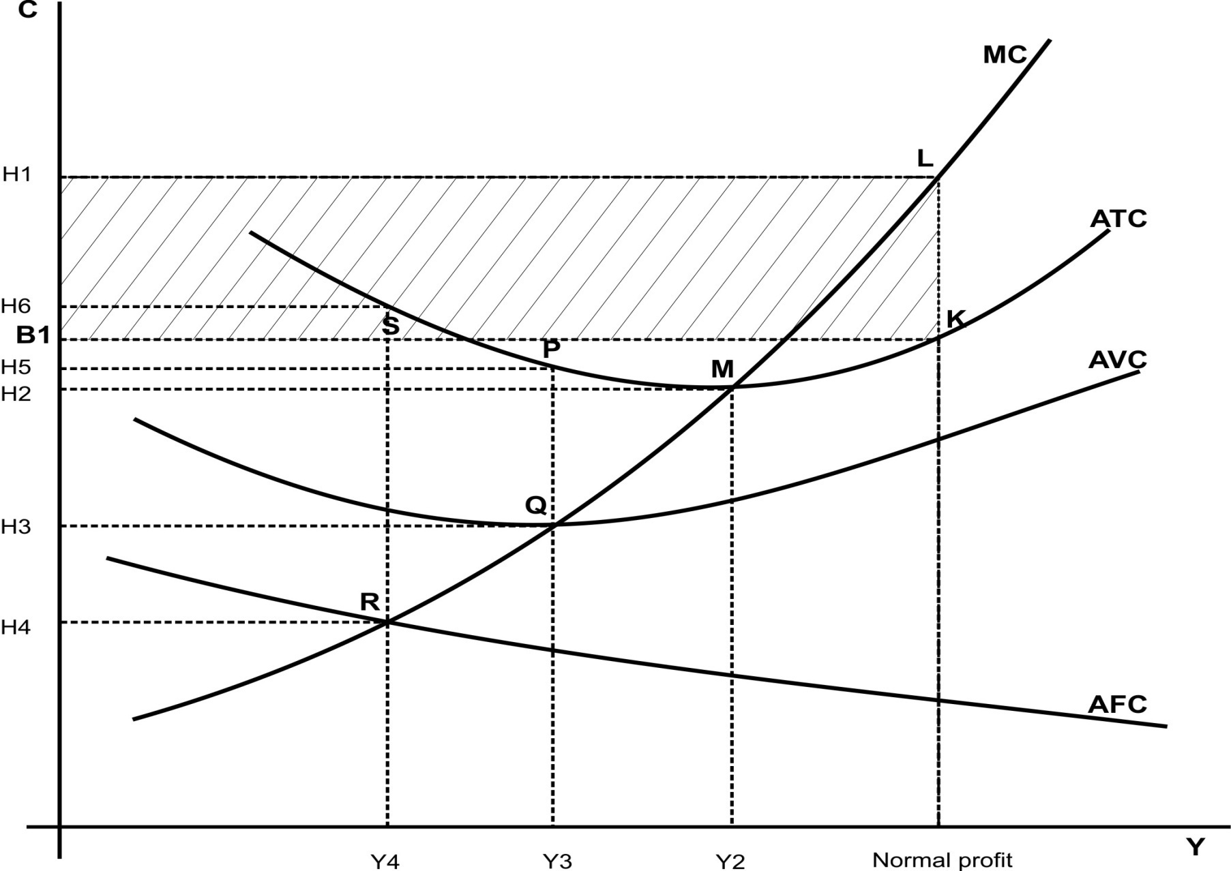
Ilustrasi 4.11. Hubungan antara Biaya Produksi, Kapasitas Produksi dan Keuntungan

Slide 14
Bila harga Y = H₃ (AVC = MC)
Agar keuntungan maksimum kapasitas produksi harus Y₃
Penerimaan = OY_{3.} Y₃Q atau OY_{3.} OH₃
Biaya = OY₃.Y₃P atau OY₃.OH₅ → biaya lebih besar dari penerimaan
Besar kerugian = H₃QPH₅
Dalam keadaan tersebut perusahaan masih bisa berproduksi meskipun tidak mampu bayar AFC, karena seluruh penerimaan hanya cukup untuk menutup seluruh biaya variabel saja.
Bila harga Y = H₄ (saat AFC = MC)
Agar keuntungan maksimum maka kapasitas produksi harus Y₄
Penerimaan = OY₄.Y₄R atau OY_{4.}OH₄
Biaya = OY₄.Y₄S atau OY₄.OH₆
Dalam keadaan tersebut, bagaimana kondisi usaha ?

